Slide 1
Единый методический день Регионального УМО УГС 19.00.00,29.00.00,42.00.00,43.00.00
Формы взаимодействия образовательных организаций СПО с работодателями по УГС 43.00.00
Соловых Екатерина Александровна – региональный менеджер компетенции

Slide 2
Роли работодателя в Самарском государственном колледже сервисных технологий и дизайна
Участие в разработке и согласовании рабочих программ профессионального цикла
Участие в предоставлении стажировки преподавателей специальных дисциплин
Спонсор
Эксперт демонстрационного экзамена
Председатель Государственной итоговой аттестационной комиссии
Председатель квалификационного экзамена по профессиональному модулю
Участие в дуальном обучении
Партнер
Предоставление мест производственной практики

Slide 3
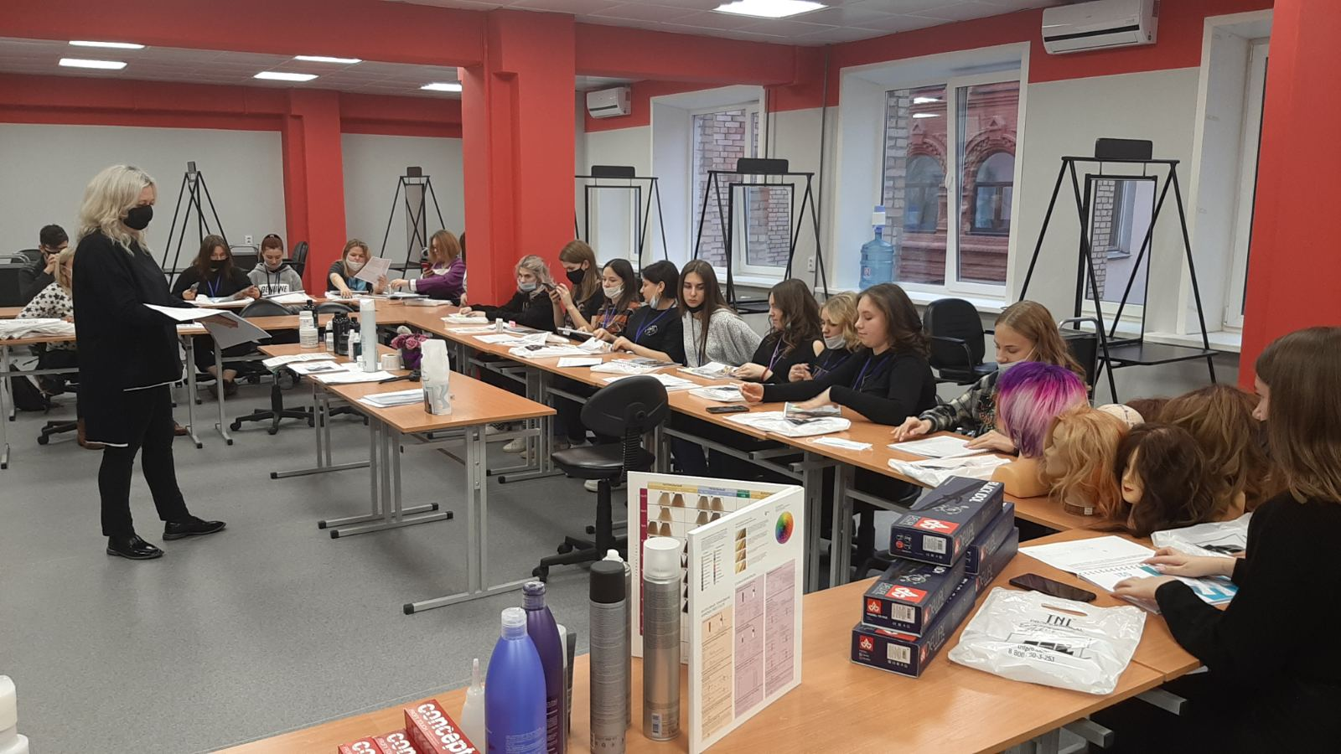

Slide 4
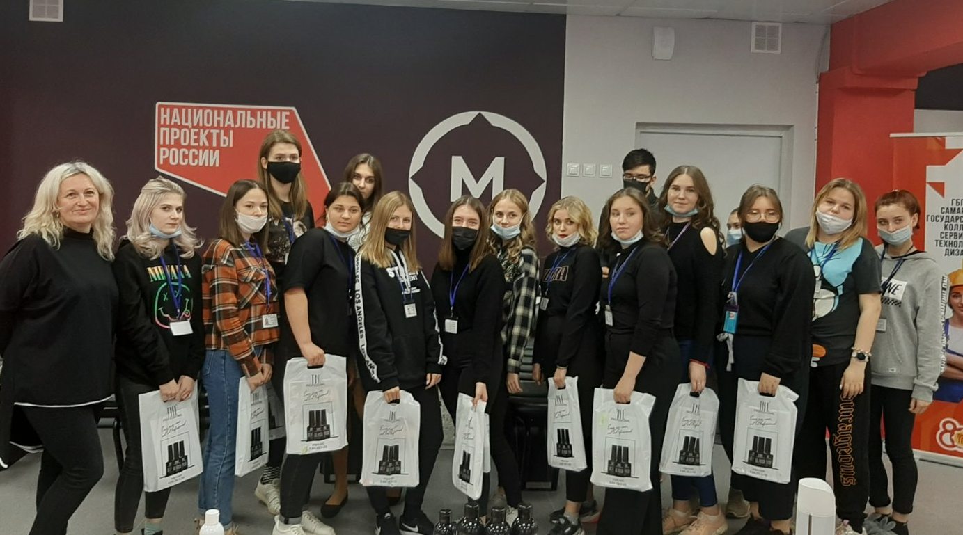

Slide 5
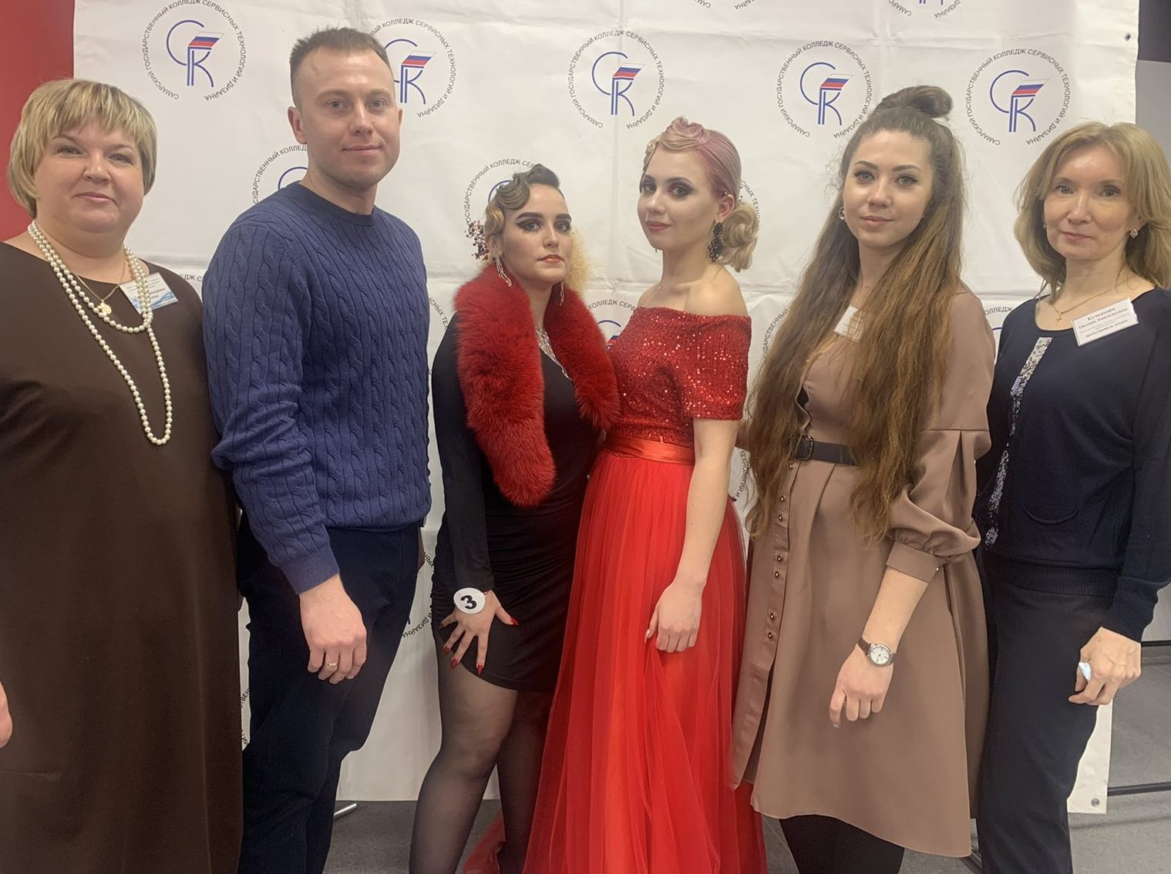
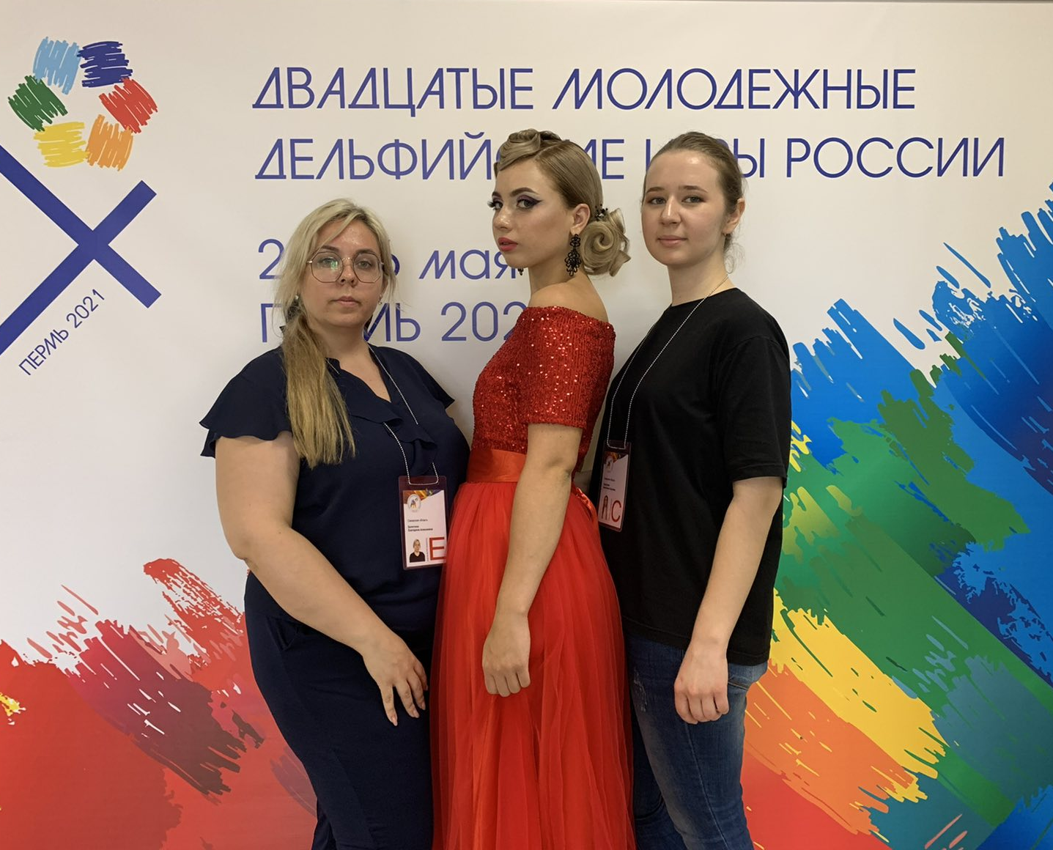

Slide 7
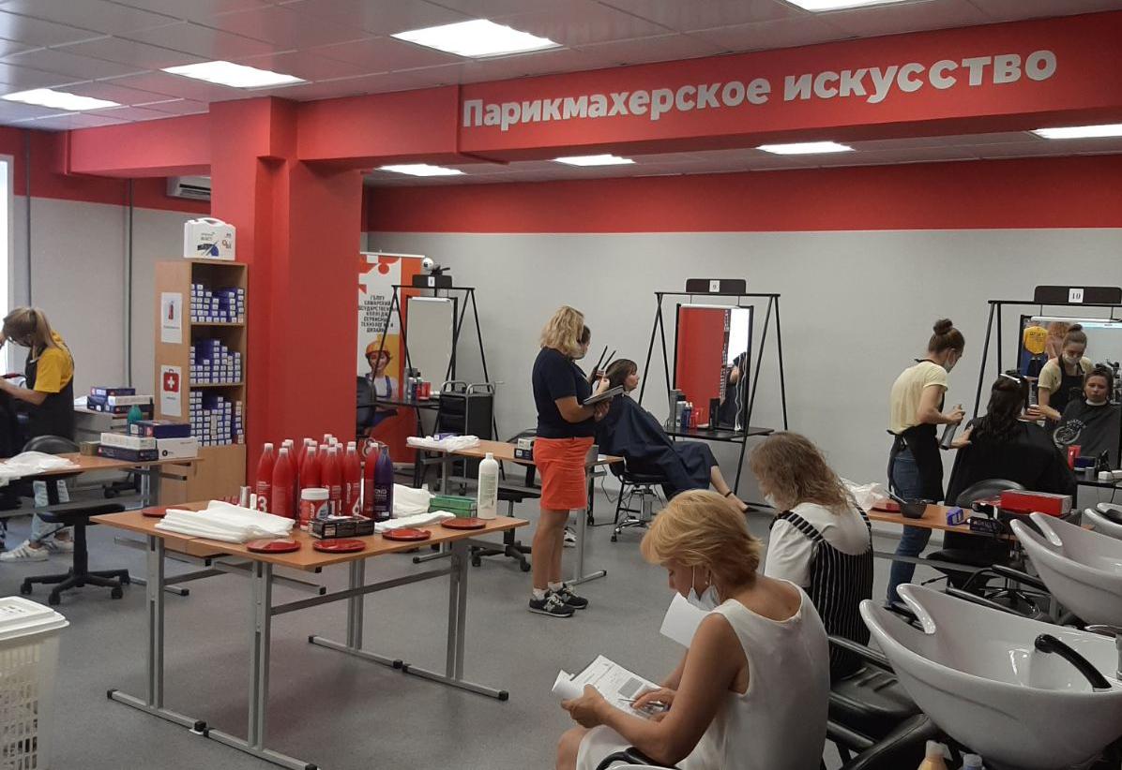
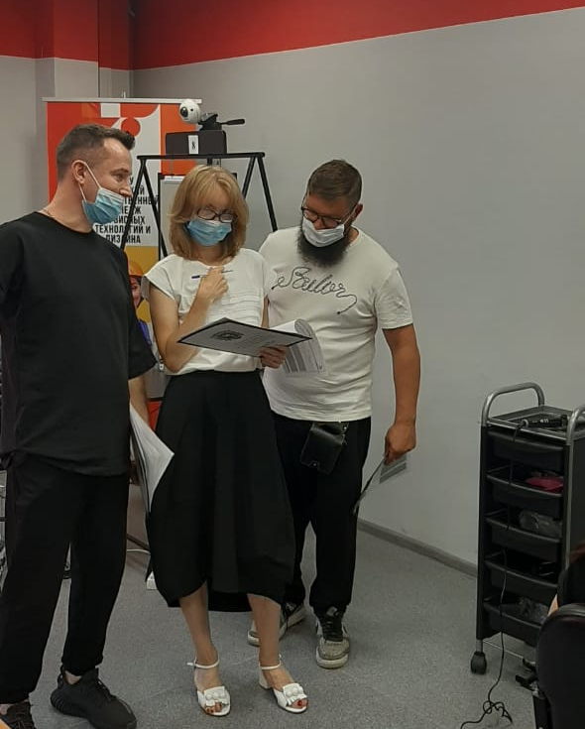

Slide 9
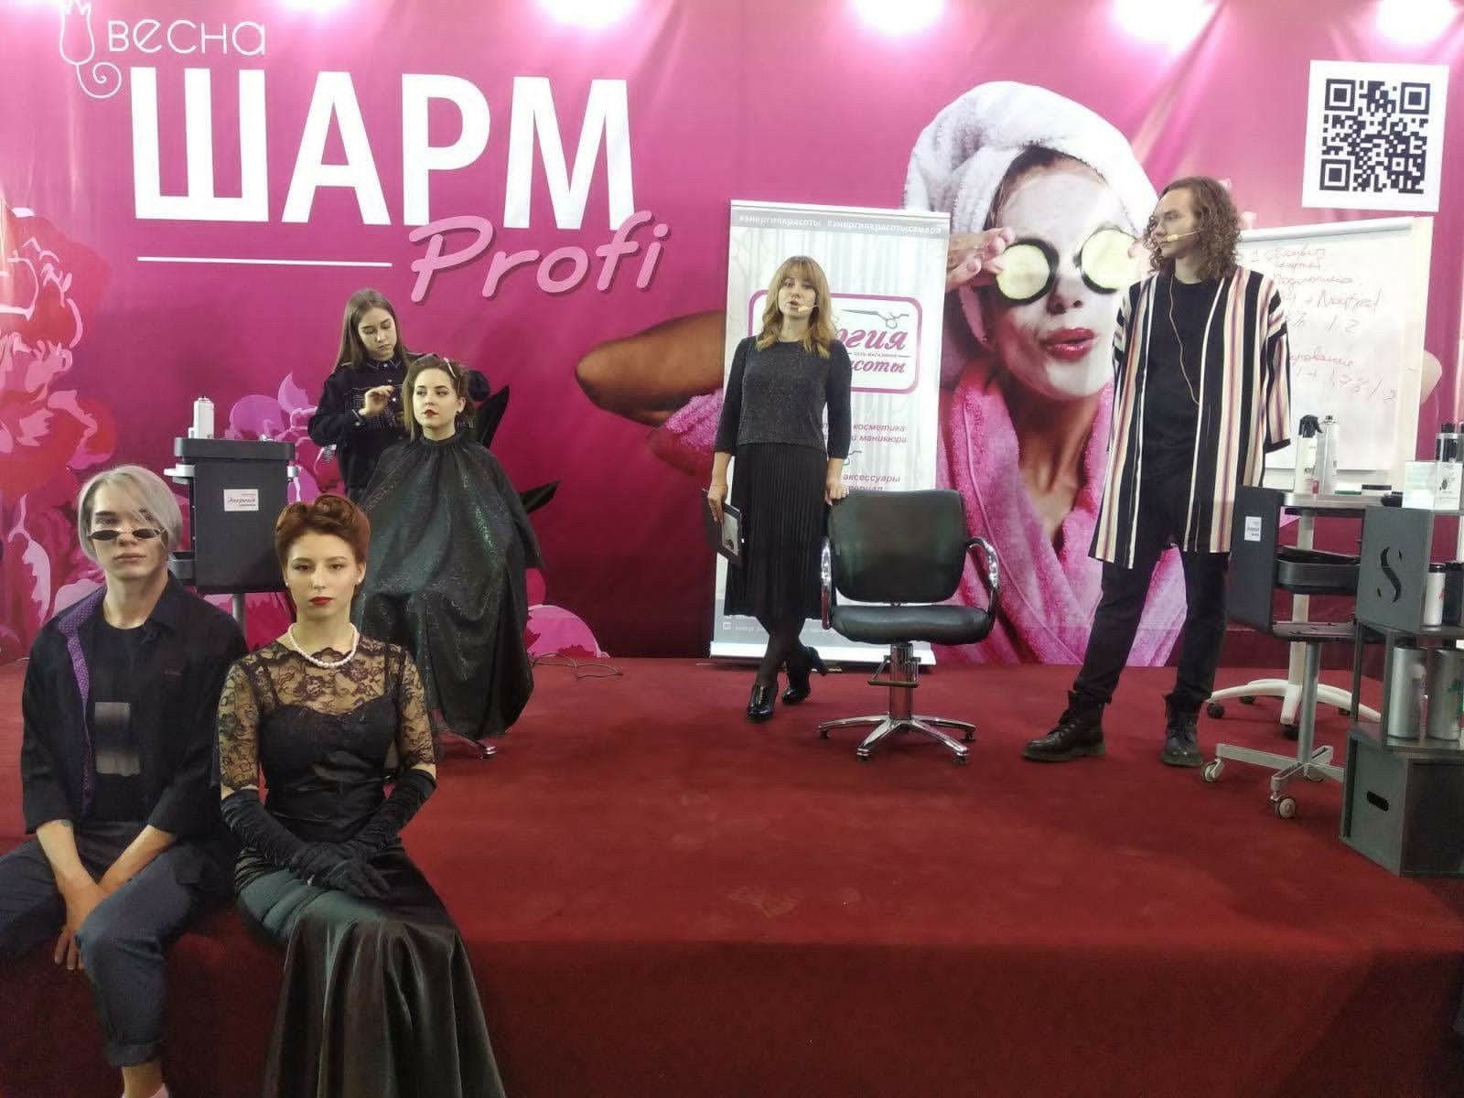

Slide 11
